Slide 1

ОТДЕЛ ЖКХ И ЖИЛИЩНОЙ ИНСПЕКЦИИ Г. АТЫРАУ
Жилищно-коммунальное хозяйство города Атырау
Текущее состояние, основные проекты и потребность в бюджетном финансировании
Место
Дата
г. Атырау
Октябрь 2026
Notes:
Титульный слайд

Slide 2
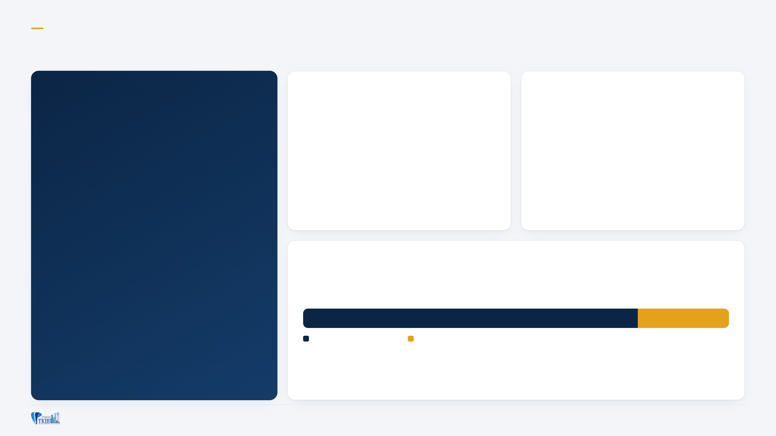
ОТДЕЛ ЖКХ
Основные показатели отдела
107
50
проектов в работе отдела
подрядных организаций
Годовой бюджет на 2026 год
56млрд тг
КАДРОВЫЙ СОСТАВ
Финансирование проектов в сфере жилищно-коммунального хозяйства города
28
6
14
штатных единиц госслужащих
вакантных должностей
внештатных сотрудников
22 — по факту
6
Занятые штатные единицы
Вакантные должности
Отдел ЖКХ и жилищной инспекции г. Атырау
02 / 22
Notes:
Основные показатели отдела

Slide 3
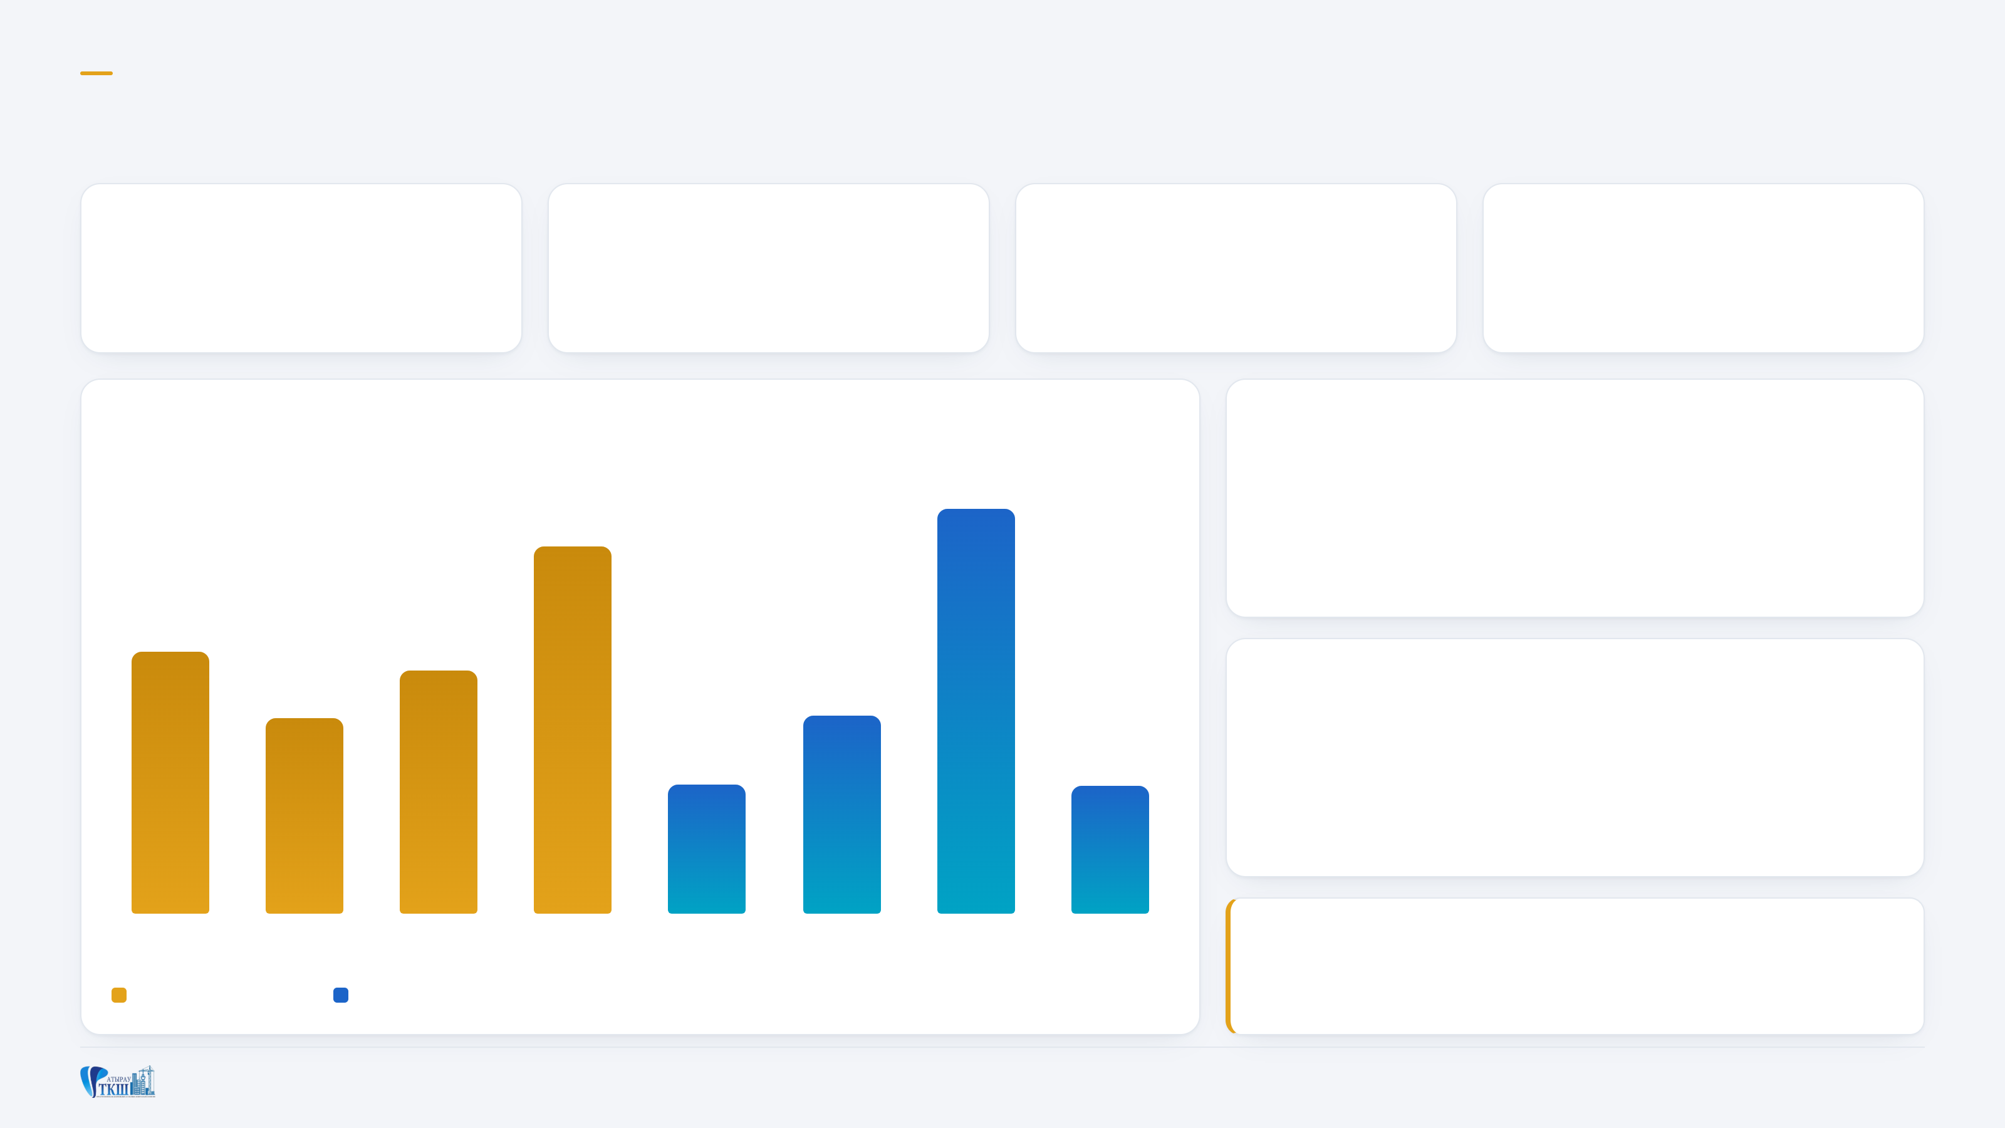
ЖИЛИЩНЫЙ ФОНД
Многоквартирные дома
1 239
63 340
4,11млн м²
379· 30,6%
многоквартирных домов в реестре
квартир
общая площадь
домов старше 50 лет (постройка до 1976 г.)
ДОМА ПО ПЕРИОДУ ПОСТРОЙКИ
686домов · 55%
260
236
построены до 1990 года
168
156
126
127
469домов
83
82
новое строительство 2000–2024 гг., ≈30 тыс. квартир
до 1960
1960-е
1970-е
1980-е
1990-е
2000-е
2010-е
2020–2024
ВЫВОД
Почти треть фонда старше 50 лет — основной объём будущих затрат на капремонт и замену инженерных сетей
построены до 1990 г.
после 1990 г.
Отдел ЖКХ и жилищной инспекции г. Атырау
03 / 22
Notes:
Жилищный фонд: многоквартирные дома

Slide 4
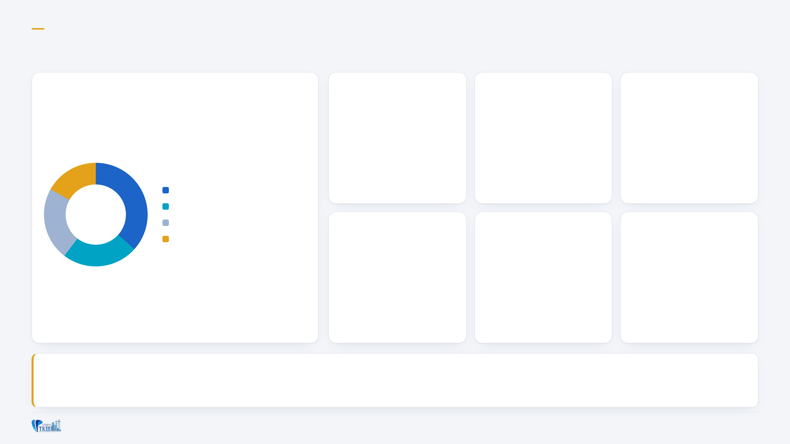
ЖИЛИЩНЫЙ ФОНД
Техническое состояние и управление МЖД
МАТЕРИАЛ СТЕН, ДОМОВ
209
345· 27,8%
13%
гипсоблочных домов 1945–1980 гг., из них 208 — старше 50 лет
домов без формы управления (9 147 квартир)
домов с отметкой о проведённом ремонте (162 из 1 239)
Монолит
454
1 239
Панель
294
Кирпич
домов
282
Гипсоблок
209
589
82,6%
209
лифтов в 230 домах
домов на теплоснабжении от ТЭЦ (1 024)
домов с индивидуальным отоплением
ПРИОРИТЕТЫ
Обследование 208 гипсоблочных домов старше 50 лет — кандидаты на капремонт или расселение. Перевод 345 домов без управления в ОСИ / управляющие компании — условие для участия в программах ремонта.
Отдел ЖКХ и жилищной инспекции г. Атырау
04 / 22
Notes:
Техническое состояние и управление МЖД

Slide 5
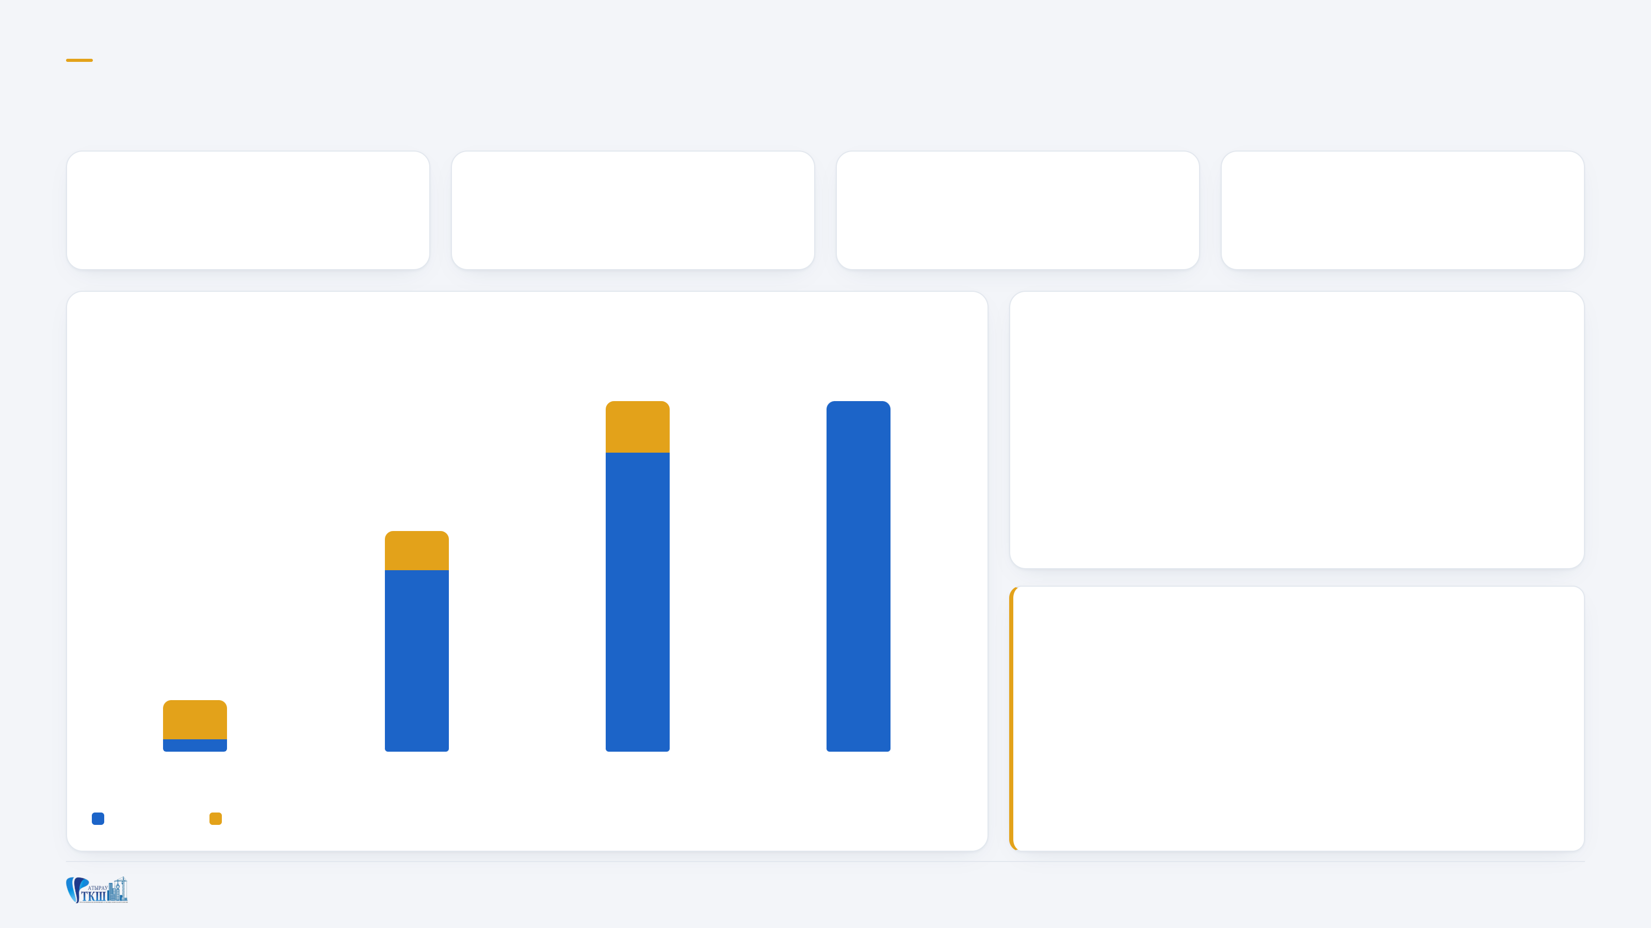
ЖИЛИЩНЫЙ ФОНД
Термомодернизация МЖД 2020–2024 гг.
75
4,15млрд тг
65· 87%
10объектов
объектов: дома, подъезды, лифты
выделено кооперативам собственников
объектов — работы завершены
2020–2022 гг. не завершены (712,4 млн тг)
ОБЪЕКТЫ И ВЫДЕЛЕННЫЕ СРЕДСТВА ПО ГОДАМ
27
27
15позиций
замена лифтов на 412,2 млн тг
17
4
ЧТО НЕОБХОДИМО
Завершить 10 объектов 2020–2022 гг. (выделено 712,4 млн тг); переразработать 37 ПСД
2020
2021
2022
2024
216,3 млн тг
926,1 млн тг
1 671,5 млн тг
1 337,8 млн тг
Завершены
Не завершены
Отдел ЖКХ и жилищной инспекции г. Атырау
05 / 22
Notes:
Термомодернизация МЖД 2020–2024 гг.

Slide 6
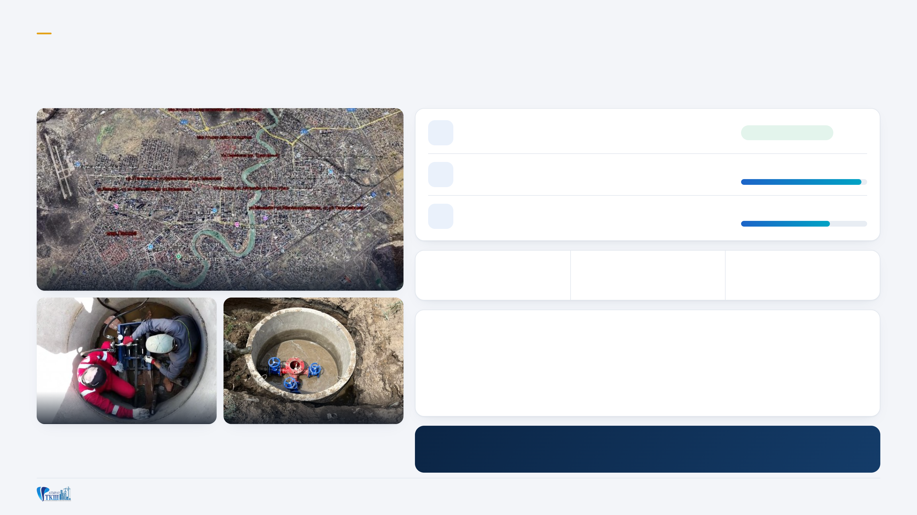
ВОДОСНАБЖЕНИЕ
Капитальный ремонт объектов водоснабжения
Цель — качественная питьевая вода, снижение износа и аварийности сетей. Завершение — 2026 год
1
32,6 км
завершающая стадия
договор 2 978,7 млн тг
2
19,3 км
18,4 км
95,3%
договор 1 880,1 млн тг
3
20,7 км
14,6 км
70,5%
договор 2 146,8 млн тг
Общая протяжённость
Общая стоимость
Освоено (1–3 этапы)
Схема участков капремонта водопроводных сетей
72,6км
7 014,6млн тг
3 908,3млн тг
ПОДРЯДНАЯ ОРГАНИЗАЦИЯ
ТОО «Бекболатовтар Құрылыс Компаниясы»
ТЕХНИЧЕСКИЙ НАДЗОР
«Тараз-Технопроект» (1 этап), «Саулет Эксперт» (2), «Building Control» (3)
АВТОРСКИЙ НАДЗОР
ТОО «ТМ Проект Строй»
Монтаж оборудования в колодце
Новая запорная арматура
ТРЕБУЕТСЯ
3 097,4млн тг
для завершения работ в 2026 году
Отдел ЖКХ и жилищной инспекции г. Атырау
06 / 22
Notes:
Капремонт объектов водоснабжения

Slide 7
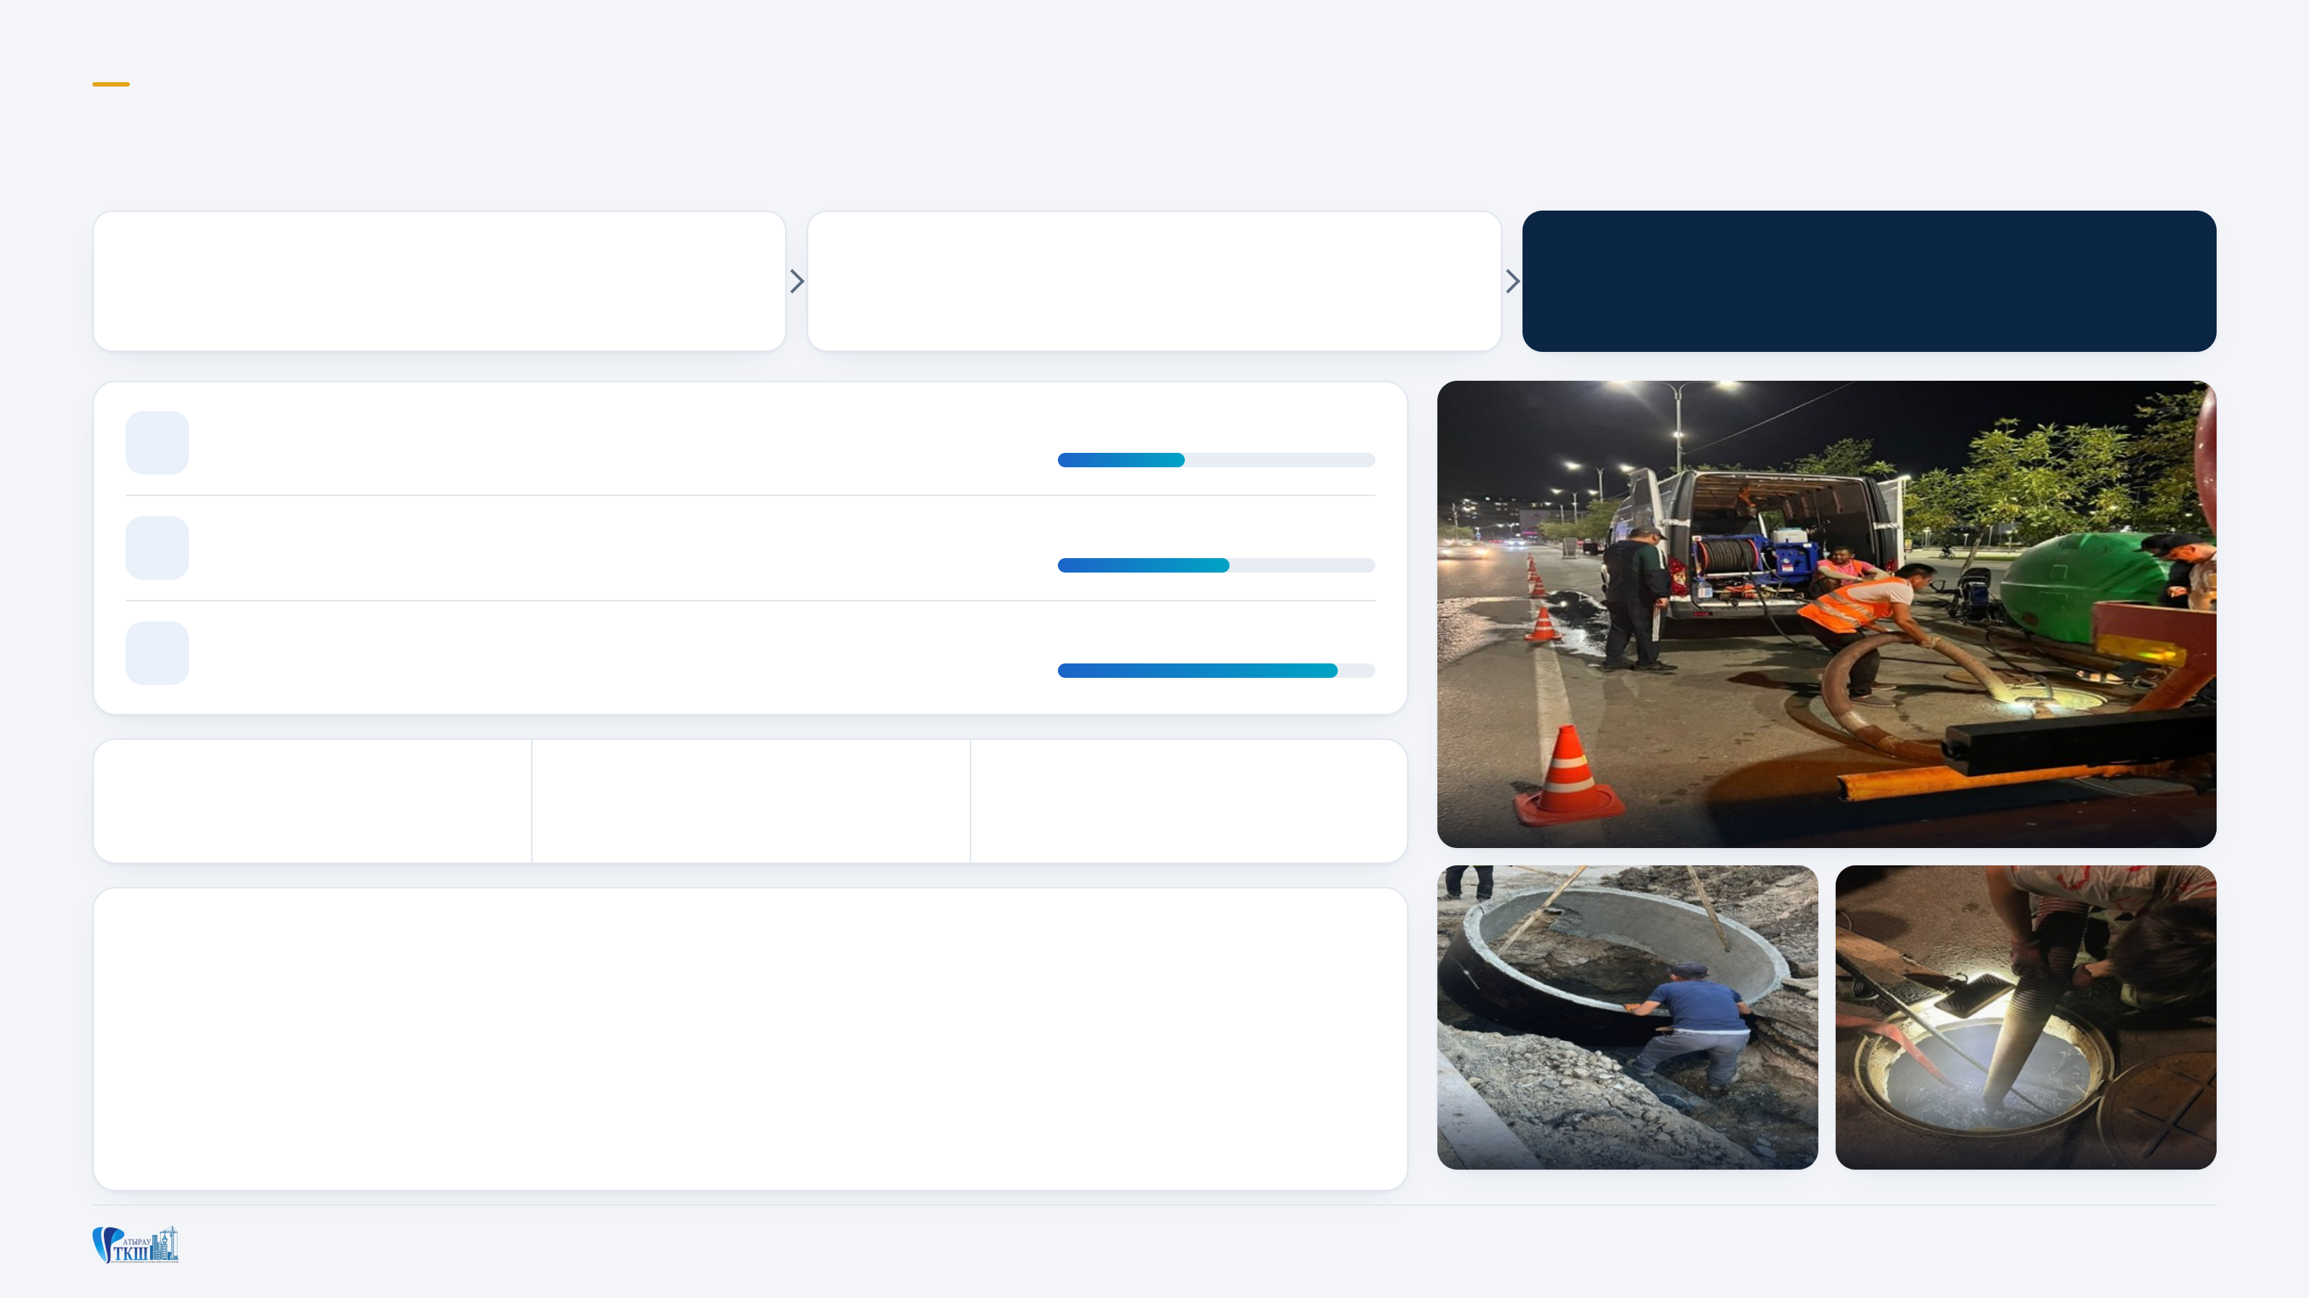
ВОДООТВЕДЕНИЕ
Капитальный ремонт канализации методом санации
ДО РЕМОНТА
САНАЦИЯ — 18,0 КМ
ПОСЛЕ РЕМОНТА
Изношенные канализационные трубы — 33,4 км, 3 пусковых комплекса
Восстановление труб изнутри без вскрытия грунта; остальные участки — иными методами
Обновлённая сеть: герметичность и пропускная способность
1
12 972 м
выполнено
40%
договор 8 996,9 млн тг
2
12 364 м
выполнено
54%
договор 7 848,6 млн тг
3
8 065 м
выполнено
88%
договор 3 173,1 млн тг
Протяжённость
Методом санации
Сумма договоров
33,4км
18,0км
20 018,6млн тг
Работы по санации канализационной сети
ПОДРЯДНЫЕ ОРГАНИЗАЦИИ
«Сапа Құрылыс 2007» (комплексы 1–2), «Агидель-Ас» (3)
ТЕХНИЧЕСКИЙ НАДЗОР · АВТОРСКИЙ НАДЗОР
«Мерей-Тайынша» (1–2), «АстанаДорАркитекс» (3) · ТОО «Стримлайн»
Монтаж колодца
Санация трубы изнутри
Отдел ЖКХ и жилищной инспекции г. Атырау
07 / 22
Notes:
Канализация методом санации

Slide 8
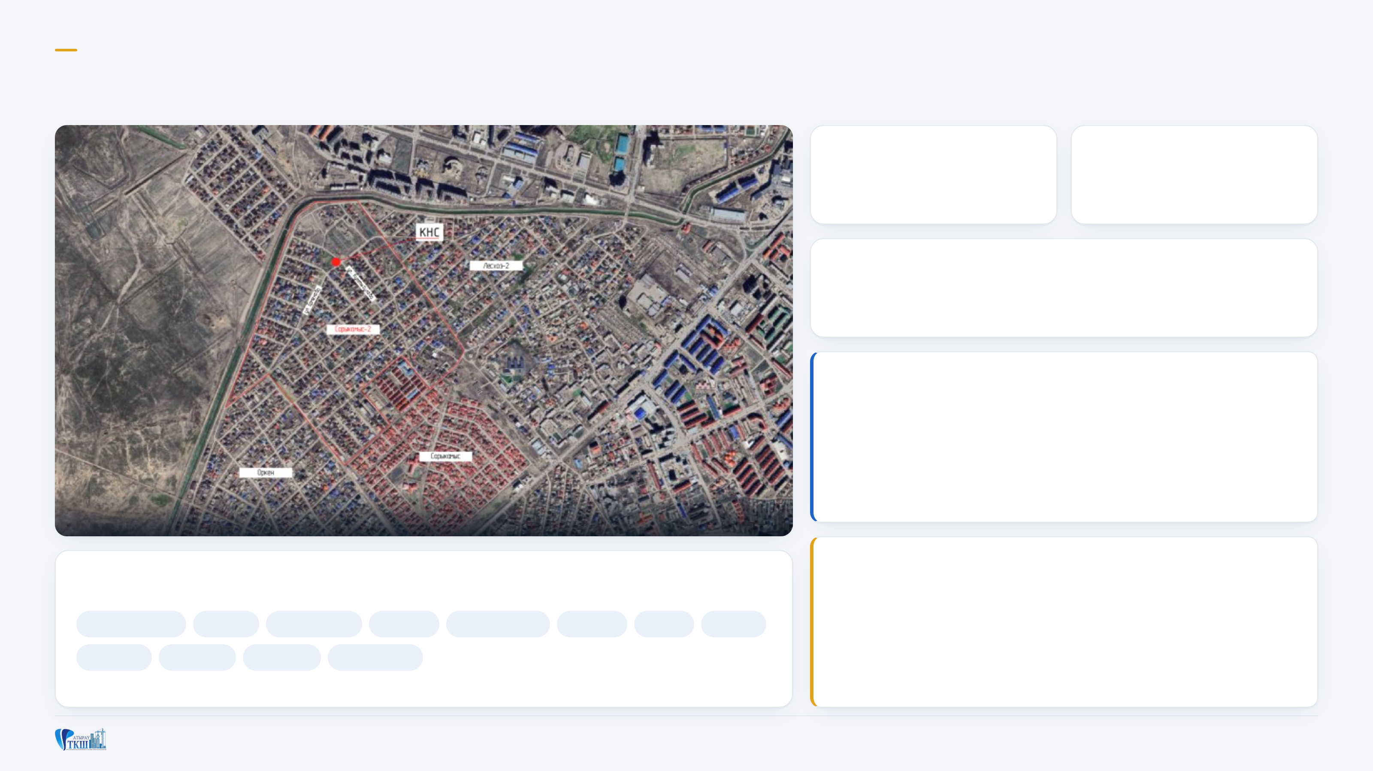
ВОДООТВЕДЕНИЕ
Канализационные сети в жилых массивах
112,6км
11
новых канализационных сетей
участков в жилых массивах
598ИЖД
мкр Сарыкамыс-2, глубина прокладки 1,8 м
СТАТУС
ПСД по мкр Сарыкамыс-2 — на рассмотрении в РГП «Госэкспертиза»; авторский надзор — ТОО «Шындау». После заключения — корректировка ПСД по остальным 10 участкам
Участки новых канализационных сетей
ОХВАТ — 12 ЖИЛЫХ МАССИВОВ
ПРЕДЛОЖЕНИЕ
Мясокомбинат
Атырау
Жумыскер-2
Оркен-2
Сарыкамыс-2
Балауса
Самал
Нурсая
Передать реализацию рабочего проекта (11 участков) из ГУ «Городской отдел ЖКХ и жилищной инспекции» в ГУ «Городской отдел строительства»
Жеруйык
Лесхоз-2
Мунайшы
Химпоселок
Отдел ЖКХ и жилищной инспекции г. Атырау
08 / 22
Notes:
Канализационные сети в жилых массивах

Slide 9
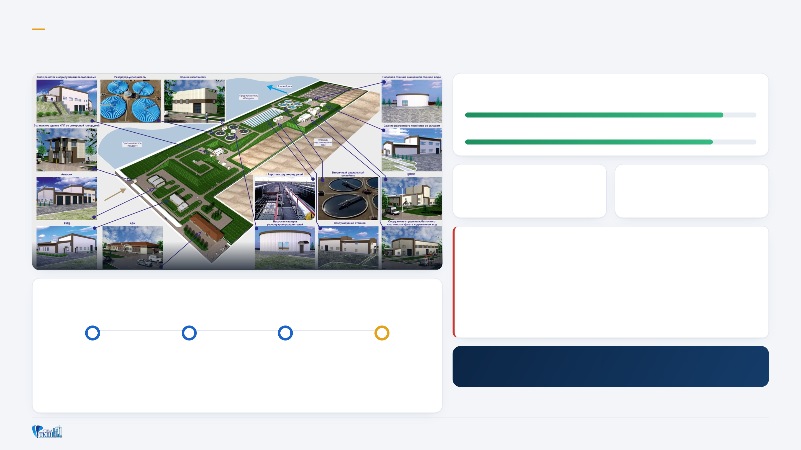
ОЧИСТНЫЕ СООРУЖЕНИЯ
Правобережные КОС — реконструкция
Мощность — 31 тыс. м³ в сутки
ХОД РАБОТ
Освоено 35,2 из 39,7 млрд тг
88,7%
Выполнено СМР
85%
944,0млн
4,5млрд
задолженность на 01.10.2026
остаток СМР
Генеральный план реконструкции правобережных КОС
ПРОБЛЕМА
Сентябрь 2025 – март 2026: оплата не в полном объёме, подрядчик работал на свои средства. Замечания КЦМ ЖКХ по обеззараживанию (гипохлорит → УФ)
07.10.2021
Сентябрь 2022
13.11.2023
Конец 2026
начало СМР
начало корректировки
заключение экспертизы
завершение СМР
ЧТО НЕОБХОДИМО
Погасить долг, завершить СМР до конца 2026 г.
ГЕНПОДРЯДЧИК · ТЕХНАДЗОР · АВТОРСКИЙ НАДЗОР
АО «Павлодарский речной порт» · ТОО «АДС Сапа» · ТОО «Құрылысэкспертпроект»
Отдел ЖКХ и жилищной инспекции г. Атырау
09 / 22
Notes:
Правобережные КОС

Slide 10
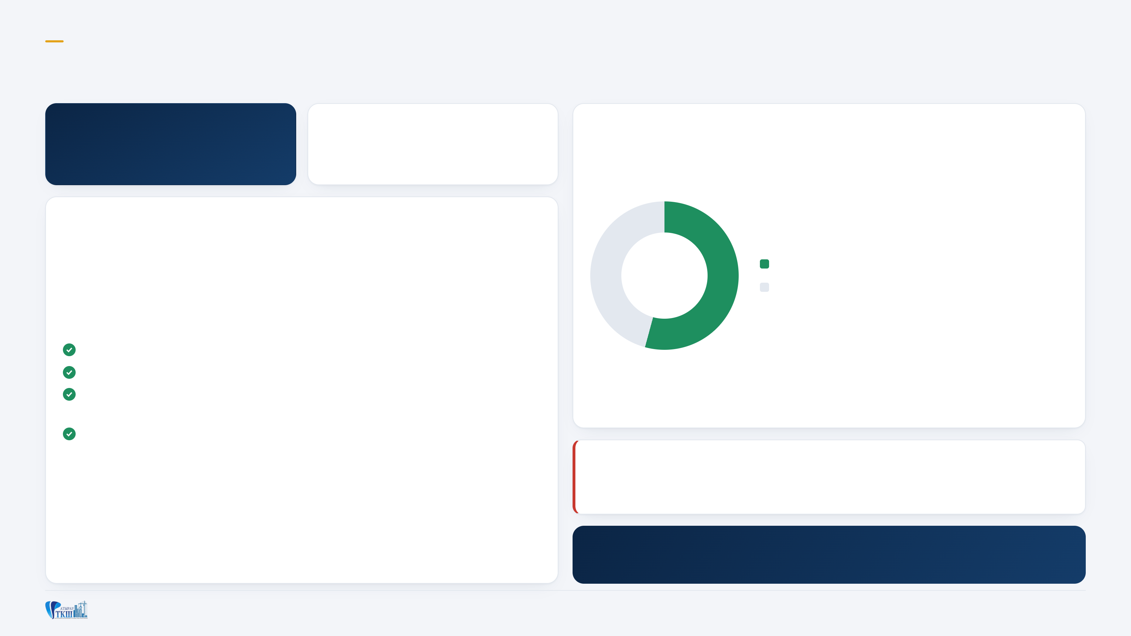
ОЧИСТНЫЕ СООРУЖЕНИЯ
Пруд-испаритель «Квадрат»
Принимает очищенные сточные воды правобережных КОС после обеззараживания
7,26млрд тг
4,3млрд тг
ОТКАЧКА ОСАДКА, М³
сумма договора
освоено с 2022 года
54,2%
Выполнено
934 568
Осталось
из 1 723 375 м³
788 807
ВЫПОЛНЕННЫЕ РАБОТЫ
На 1-й и 2-й технологических площадках размещены 102 геотубы
Установлена и подключена станция приготовления и дозирования флокулянта
Завершены земляные работы по подготовке основания на трёх участках технологической площадки
Смонтированы насосные станции перекачки осадка из отстойника-уплотнителя на участок биологического осадка
ПРОБЛЕМА
Для завершения работ необходимо своевременное финансирование возобновления и продолжения СМР
ЧТО НЕОБХОДИМО
1,6млрд тг
Ускорить выделение средств, порядка
Отдел ЖКХ и жилищной инспекции г. Атырау
10 / 22
Notes:
Пруд-испаритель «Квадрат»

Slide 11
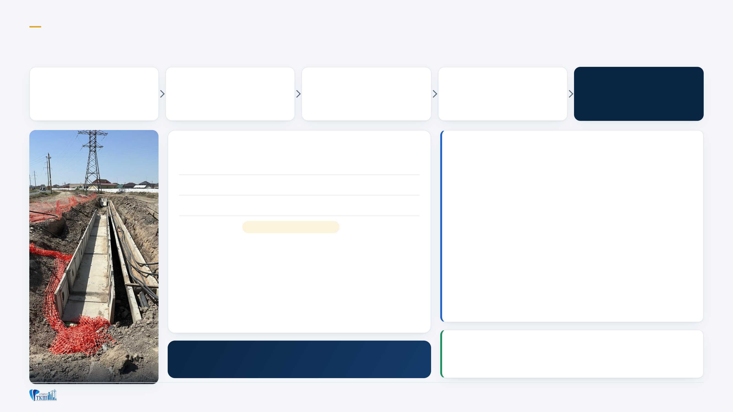
ЭЛЕКТРОСНАБЖЕНИЕ
Кабельные линии электроснабжения — 162 км
СУЩЕСТВУЮЩАЯ СЕТЬ
ПРОБЛЕМА
ЗАМЕНА
НОВЫЙ КАБЕЛЬ
РЕЗУЛЬТАТ
Изношенные подземные высоковольтные линии
Высокий износ и аварийность
162 км в городе и пригородных сёлах
Изоляция из сшитого полиэтилена (СПЭ)
Бесперебойное электроснабжение, меньше аварий
ПАСПОРТ ПРОЕКТА
Заказчик
ГУ «Отдел ЖКХ, ПТ и АД г. Атырау»
Проектировщик
ТОО «Redline Pro»
РАЙОНЫ ОХВАТА
Протяжённость
162 км новых кабельных линий
4 сельских округа:
Кайыршахты, Дамба, Атырау, Еркинкала.
Статус
государственная экспертиза
11 микрорайонов:
Береке, Алмагуль, Нурсая-3, Сарыкамыс-2, Оркен, Балауса, Жумыскер, Жумыскер-2, Жилгородок, Водник, Балыкшы; ул. Азаттык, канал Ерик Мостовой
АЗАТТЫК, 63 · 65 · 67 · 67А
СТОИМОСТЬ (ПРЕДВАРИТЕЛЬНО)
15,9млрд тг
Замена основной сети многоэтажных домов; ПСД готова, реализация — по мере выделения средств
уточняется по БИП
Прокладка кабельной линии
Отдел ЖКХ и жилищной инспекции г. Атырау
11 / 22
Notes:
Кабельные линии электроснабжения — 162 км

Slide 12
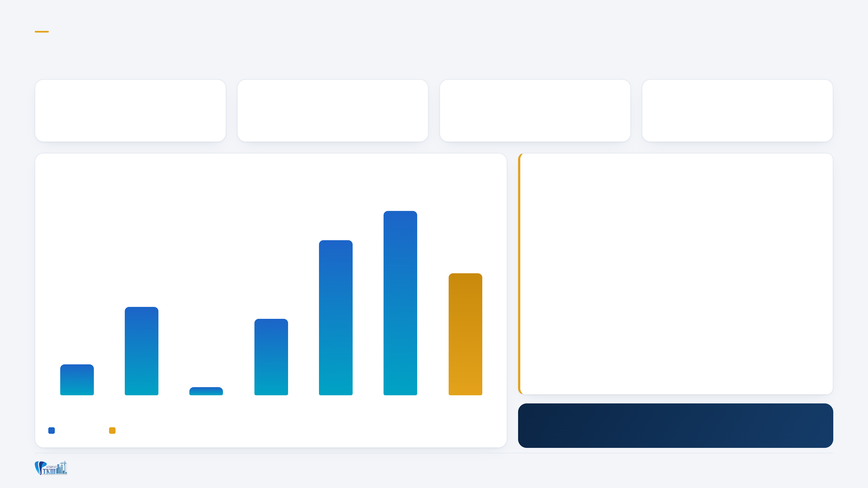
ЭЛЕКТРОСНАБЖЕНИЕ
Уличное освещение — 7 этап
ГЧП с АО «Батыс Транзит». После 7 этапа — ≈1 640 освещённых улиц (+22,4%)
1 340улиц
≈300улиц
15,6млрд тг
1,3млрд тг
освещено: I–VI этапы, 2017–2025
7 этап (план) · ≈152 км освещения
стоимость 7 этапа, бюджетные средства
содержание и текущий ремонт I–III этапов
ОСВЕЩЕНО УЛИЦ ПО ЭТАПАМ ГЧП
454
382
300
ВЛИЯНИЕ ТАРИФА
С 01.10.2026 тариф вырос с 71,00 до 114,07 тг/кВт·ч (+60,7%). Новые ≈300 улиц увеличат расходы на электроэнергию
218
188
77
21
I
II
III
IV
V
VI
VII
план
ТРЕБУЕТСЯ ВСЕГО
16,9млрд тг
Выполнено
План 7 этапа
7 этап + содержание I–III
Отдел ЖКХ и жилищной инспекции г. Атырау
12 / 22
Notes:
Уличное освещение — 7 этап

Slide 13
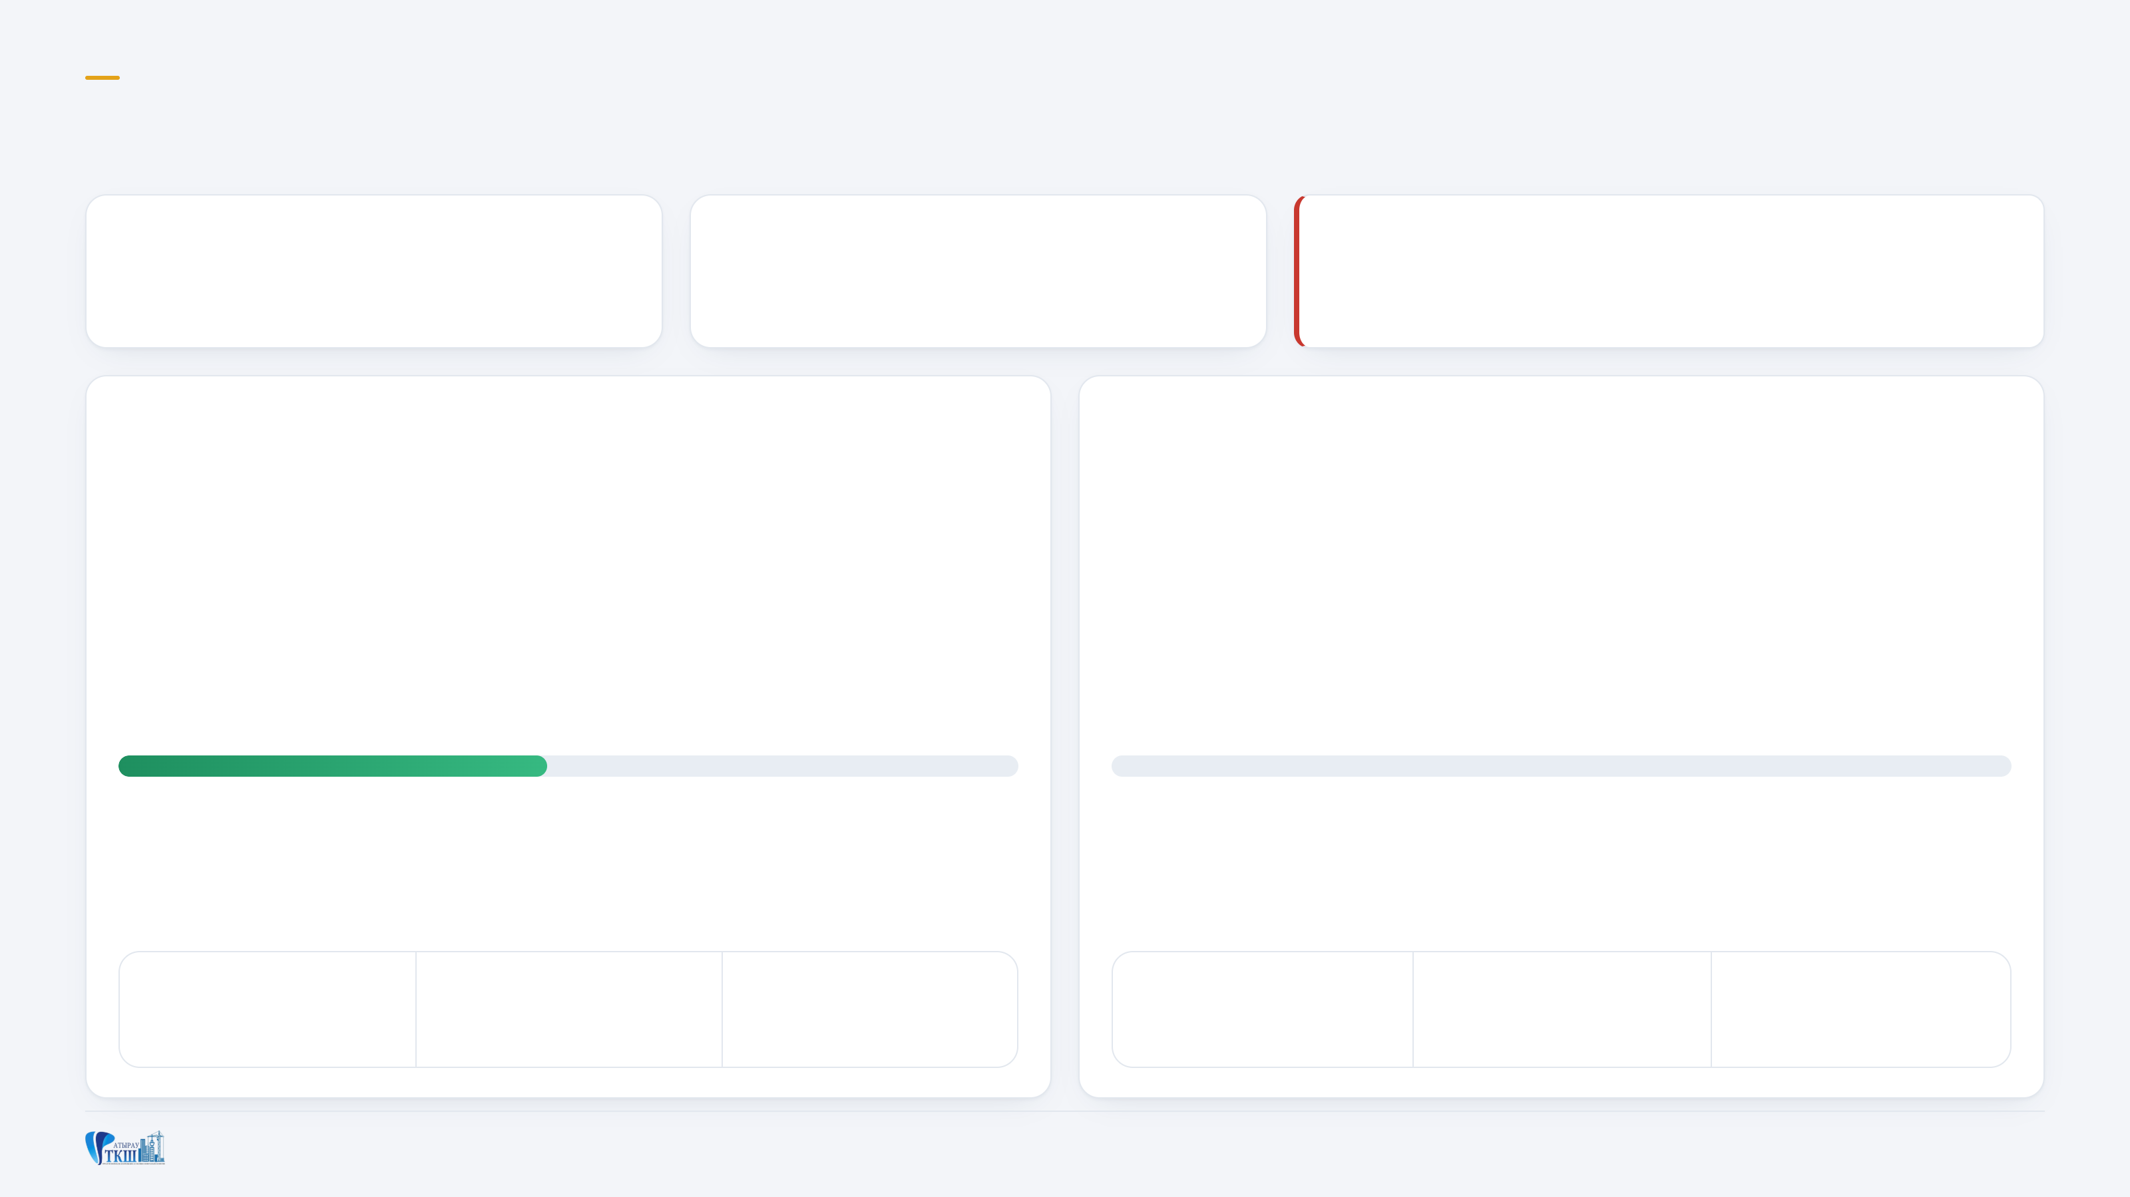
ЭЛЕКТРОСНАБЖЕНИЕ
Аварийные опоры линий электропередачи
Опоры в неудовлетворительном состоянии — угроза безопасности жителей
2 700
2 414
ПРИЧИНА
Опоры ВЛ 0,4 кВ признаны аварийными; 2 100 опор на балансе отдела — в неудовлетворительном техническом состоянии
аварийных опор выявлено
осталось заменить
С.О. ЖАНАТАЛАП · ВЛ 0,4 КВ
Г. АТЫРАУ И ПРИЛЕГАЮЩИЕ НАСЕЛЁННЫЕ ПУНКТЫ
600опор
2 100опор
Заменено 286 из 600
47,7%
Замена не начата
0%
Выделено
Срок
Стоимость 1 опоры
Требуется
Срок
Стоимость 1 опоры
127,6млн тг
до конца 2026
≈212,7тыс. тг
554,4млн тг
2027 год
≈264,0тыс. тг
Отдел ЖКХ и жилищной инспекции г. Атырау
13 / 22
Notes:
Аварийные опоры ЛЭП

Slide 14
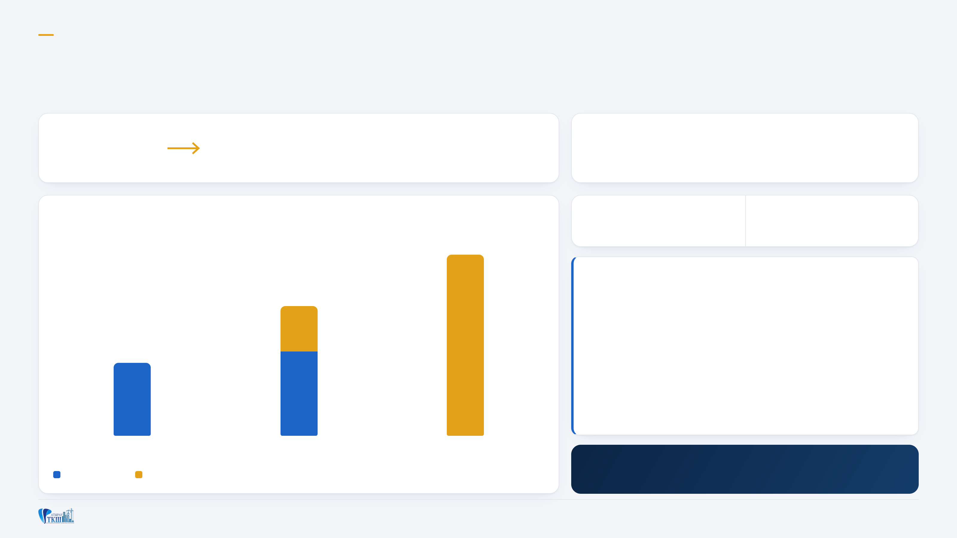
ЭЛЕКТРОСНАБЖЕНИЕ
Тариф на электроэнергию и расходы бюджета
Объекты: уличное освещение, игровые и спортивные площадки, иные объекты на балансе акимата
71,00
114,07
+60,7%
+769,7млн тг
тг/кВт·ч до 30.09.2026
тг/кВт·ч без НДС с 01.10.2026
+43,07 тг за кВт·ч
дополнительная нагрузка на бюджет в год; IV кв. 2026 — +192,4 млн
РАСХОДЫ НА ЭЛЕКТРОЭНЕРГИЮ, МЛН ТГ
2025, факт
9 мес. 2026, факт
825,5млн
951,6млн
2 038,4
1 461,2
ПОТРЕБЛЕНИЕ
825,5
≈17,87 млн кВт·ч в год. Потребность с 2027 года — в 2,47 раза выше факта 2025 года
2025
2026
2027+
факт
потребность
в год
ТРЕБУЕТСЯ
2 038,4млн
По тарифу 71 тг
По тарифу 114,07 тг
IV кв. 2026 — 509,6 млн; с 2027 г. ежегодно
Отдел ЖКХ и жилищной инспекции г. Атырау
14 / 22
Notes:
Тариф на электроэнергию

Slide 15
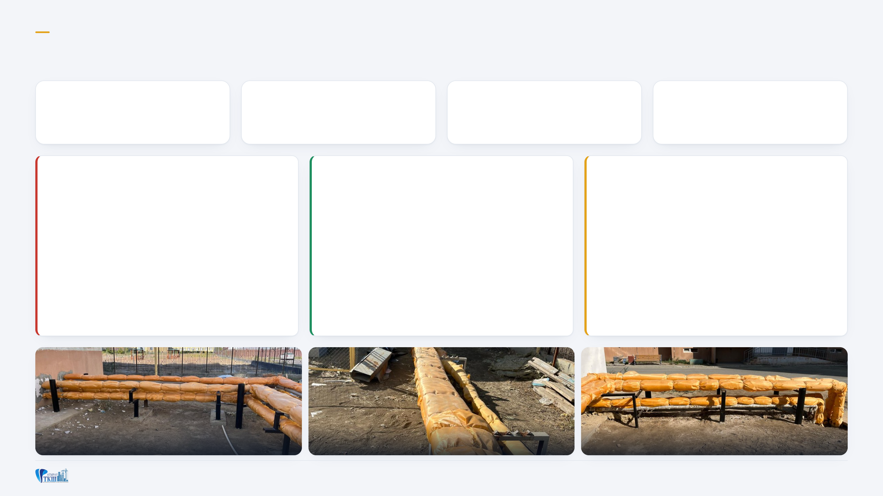
ТЕПЛОСНАБЖЕНИЕ
Сети теплоснабжения, ГВС и котельные
138км
16% → ≈11%
6,9км
15 + 38
тепловых сетей
износ сетей: 22 км → 15,1 км после замены
замена ТС и ГВС, 3 лота, 354,4 млн тг
котельных КОЖДГ + резерв
ПРОБЛЕМА
ЧТО СДЕЛАНО
ЧТО НЕОБХОДИМО · 435 МЛН ТГ
Котельные и насосные ЖК «Самал Таун», «Family», «Абырой» изношены, не готовы к сезону. Долг КОЖДГ поставщикам — 76,4 млн тг
ТОО «Industry 2050» меняет 6,9 км сетей: Алмагуль, Лесхоз, Нурсая, Авангард, Канцева, Амандосова и др.
Котлы для ЖК — 388 млн, насосы — 47 млн; принять объекты на баланс; переразработать 37 ПСД термомодернизации
Новые трубопроводы в изоляции
Прокладка сетей теплоснабжения и ГВС
Надземный участок обновлённой сети
Отдел ЖКХ и жилищной инспекции г. Атырау
15 / 22
Notes:
Теплоснабжение, ГВС и котельные

Slide 16
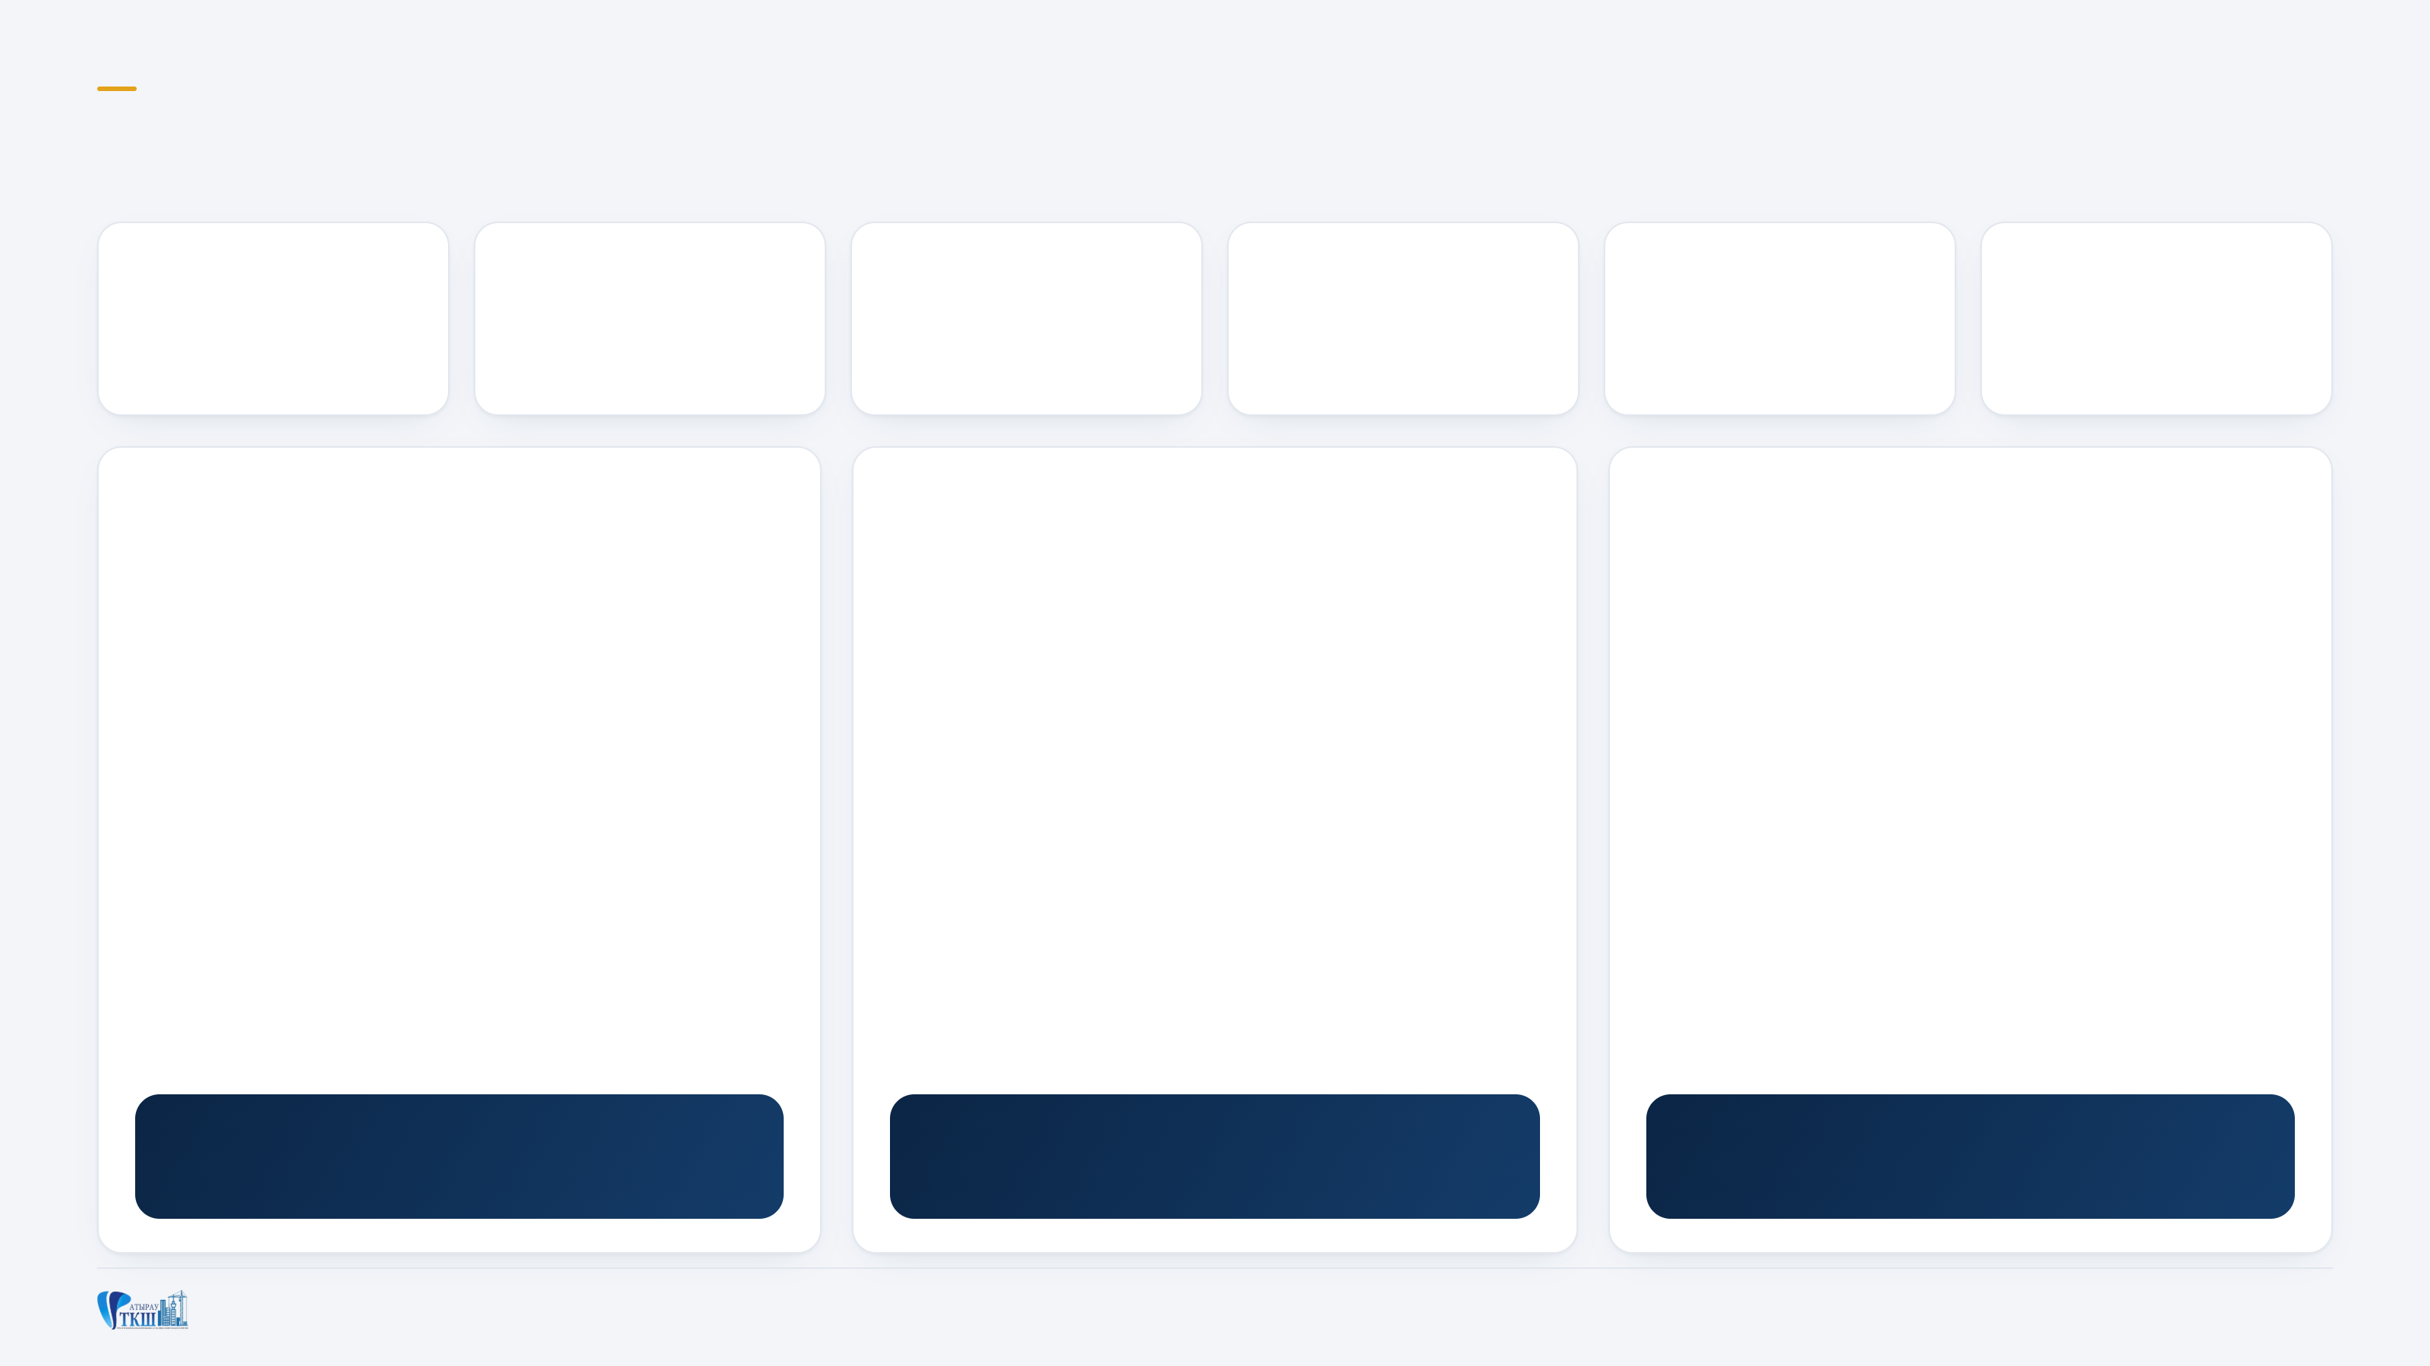
САНИТАРНОЕ СОДЕРЖАНИЕ
ТБО, санитарная очистка и дезинсекция
45 000 га, 6 сельских округов. В 2026 г. задействованы 20 КАМАЗ, 5 погрузчиков, 420 работников
1 000
≈100
7
50+
≈3 000
16+ т
контейнеров
европлощадок
мусоровозов
свалок ликвидировано
насаждений
отходов вывезено на субботниках
САНИТАРНАЯ ОЧИСТКА
ПОКОС ТРАВЫ
ОБРАБОТКА ОТ КОМАРОВ
Для полного охвата территории не хватает техники и людей: нужно ещё 10 погрузчиков, 5 КДМ, 10 КАМАЗ и 100 работников
Низкие темпы покоса, неполный вывоз травы
2026: договор с ТОО «AG Disinfection services» — 117,4 млн тг; охват неполный, закупки нужны до апреля. С 2027 г. — трёхлетний план с профильной организацией
ТРЕБУЕТСЯ
4,6млрд тг
ТРЕБУЕТСЯ
460млн тг
ТРЕБУЕТСЯ
400млн тг
с НДС
на 2027 год
200 млн × 2 берега
Отдел ЖКХ и жилищной инспекции г. Атырау
16 / 22
Notes:
ТБО, санитарная очистка и дезинсекция

Slide 17
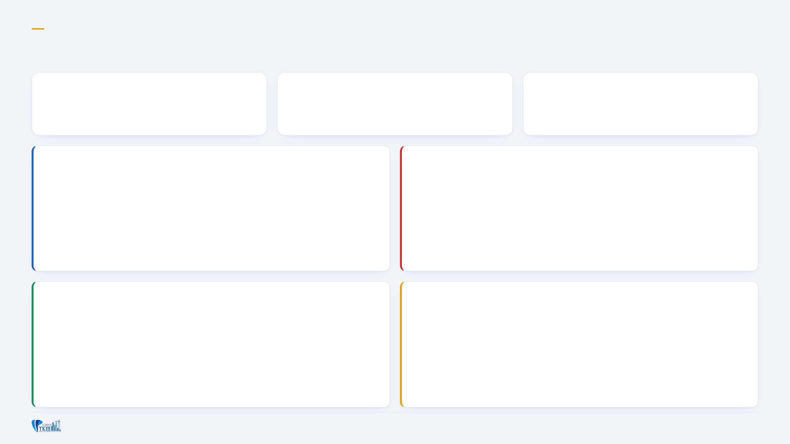
САНИТАРНОЕ СОДЕРЖАНИЕ
Отлов и утилизация безнадзорных собак
≈5 000
2конкурса
Не оплачен
безнадзорных собак отловлено в 2026 году
проведено в 2026 году; 3-й — ожидается
2-й договор за выполненный отлов
ТЕКУЩАЯ СИСТЕМА
ПРОБЛЕМА
Работы по госзакупкам. Конкурсы 1 и 2 — только отлов и умерщвление. Конкурс 3 — отлов и утилизация с использованием крематория
Финансирование недостаточно. Скотомогильник в неудовлетворительном состоянии. Осенью численность растёт — риск у жилых массивов, школ и детсадов
ЧТО СДЕЛАНО
ЧТО НЕОБХОДИМО
Отловлено ≈5 000 собак. Подготовлен 3-й конкурс с организацией утилизации через крематорий
Своевременные конкурсы; оплата 2-го договора; достаточное финансирование; капремонт скотомогильника или иной способ утилизации
Отдел ЖКХ и жилищной инспекции г. Атырау
17 / 22
Notes:
Отлов безнадзорных собак

Slide 18
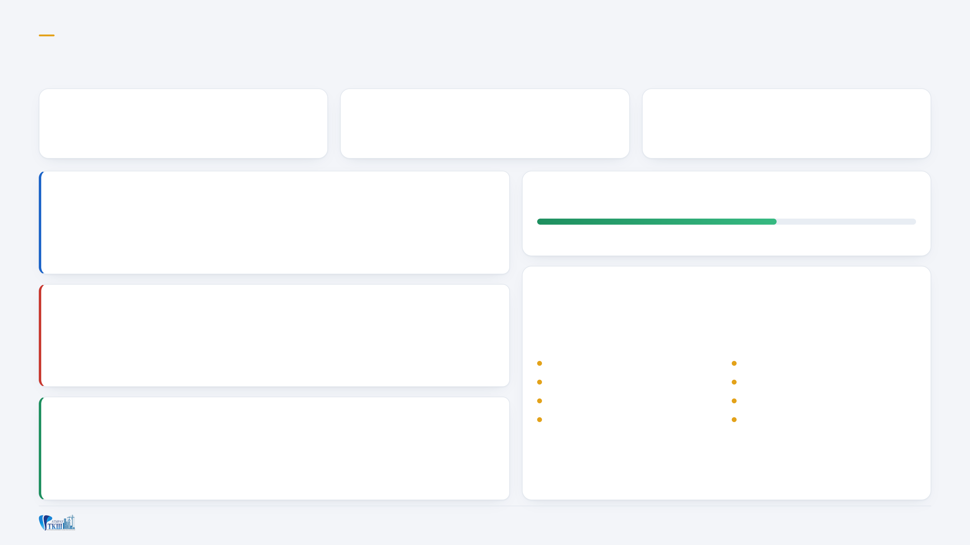
БЛАГОУСТРОЙСТВО
Благоустройство дворовых территорий — 100 дворов
76из 100
5из 7
3,97млрд тг
дворов в работе — 179 многоквартирных домов
лотов завершены, оформляются акты приёмки
требуется для завершения проекта
ОСВОЕНИЕ СРЕДСТВ
ЧТО ИМЕЕМ
Освоено 6,83 из 10,8 млрд тг
63,2%
7 проектов, 7 договоров, СМР с марта 2023 г. Подрядчики: «Атырау Көлік» — 35 дворов, «Риголит» — 28, «SHEBERBUILD» — 13
Стоимость договоров увеличена с 6,8 до 10,8 млрд тг после корректировки 6 из 7 проектов
ПРОБЛЕМА
Авангард и Лесхоз: СМР приостановлены — договор с «Атыраукөлік» не продлён. Алмагуль: договор истёк 31.12.2025, выполнено 70%
РЕЗУЛЬТАТ ДЛЯ ЖИТЕЛЕЙ
Проезды и тротуары
Парковки
Ограждения
Освещение
Детские площадки
Спортивные площадки
ЧТО СДЕЛАНО
Мини-футбол
Контейнерные площадки
5 лотов завершены. Авангард / Лесхоз: экспертиза № АКК-0002/26 от 04.04.2026, стоимость 3,2 млрд. Направлено письмо в Минфин РК и АО «ЦЭФ» о восстановлении договора с ТОО «Атырау көлік»
Отдел ЖКХ и жилищной инспекции г. Атырау
18 / 22
Notes:
Благоустройство — 100 дворов

Slide 19
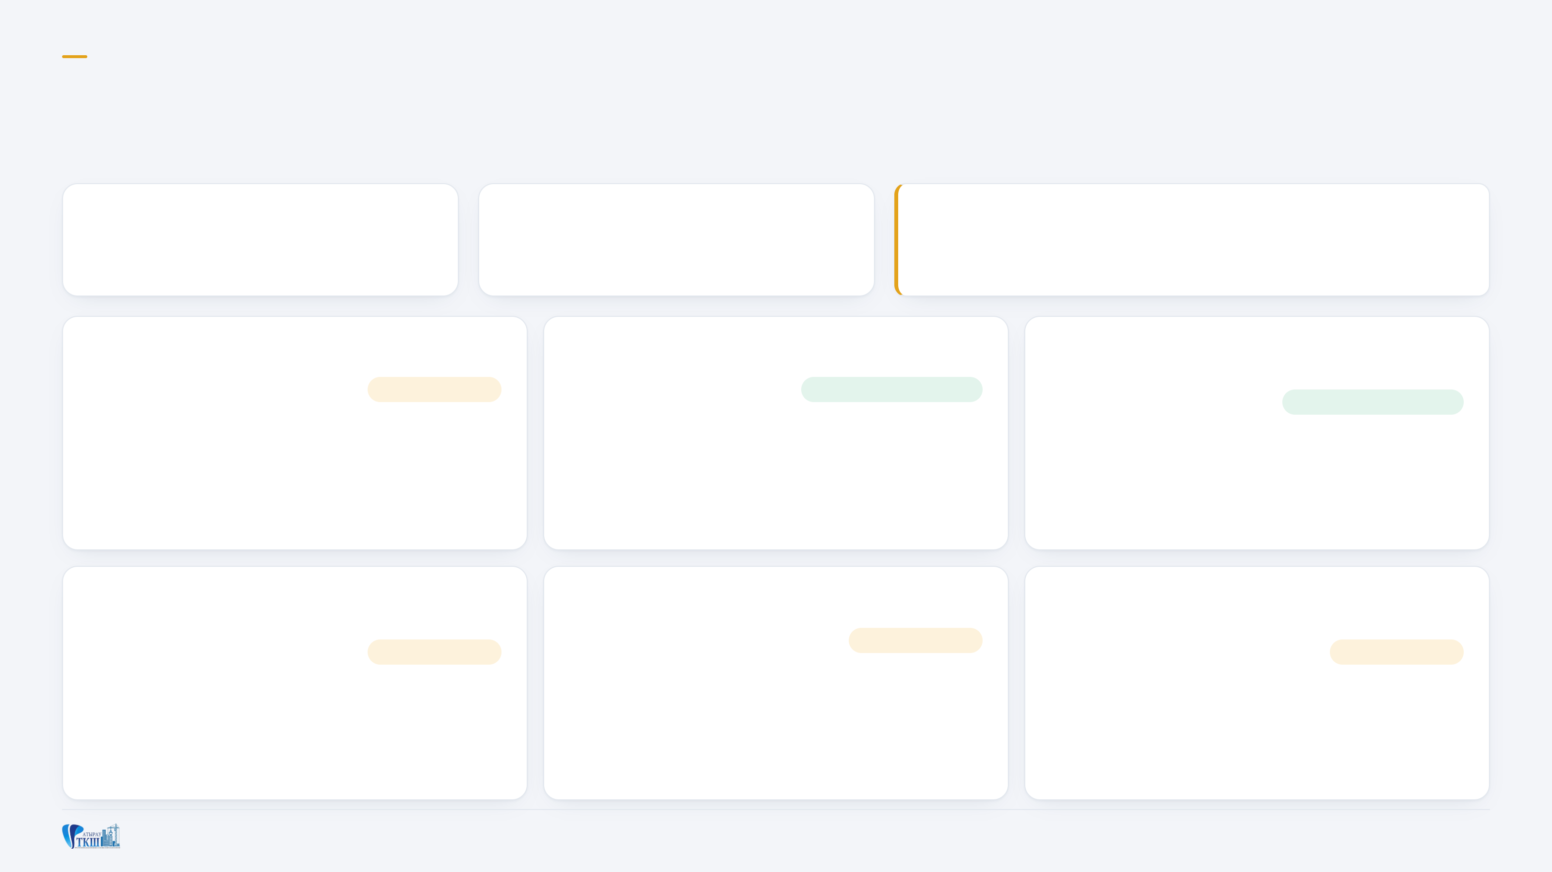
БЛАГОУСТРОЙСТВО
Благоустройство дворовых территорий — 150 дворов
Разработка ПСД начата; финансирование — бюджет. Виды работ — как в проекте «100 дворов»
50МЖД
8,9млрд тг
ПРЕДЛОЖЕНИЕ ОТДЕЛА
Не единым проектом, а поэтапно: текущий ремонт и «Бюджет народного участия», с учётом готовых ПСД
ПСД с положительной экспертизой (лоты 2 и 3)
требуется на реализацию лотов 2 и 3
Лот 1
ПСД в разработке
Лот 2
ЭО-0015/25 от 12.03.2025
Лот 3
ЭО-0014/25 от 12.03.2025
ЛМ Транспроект
Шымгорпроект
Шымгорпроект
Авангард, Нұрсая, Владимирский, ул. Құрманғазы
Нұрсая, СМП-136, СМП-163, Вокзал маңы, ул. Махамбет
Авангард, Сәтбаев, Жилгородок, Балықшы
Лот 4
Лот 5
ПСД в разработке
Лот 6
ПСД в разработке
ПСД в разработке
Редлайн Про
ЛМ Транспроект
Редлайн Про
Нұрсая, СМП-163, ул. С. Датова, пр. Азаттық
пр. Азаттық, Ескі аэропорт, Жеті қазына, ул. С. Датова, Гурьевский
Авангард, Сәтбаев, Нұрсая, Береке, Геолог
Отдел ЖКХ и жилищной инспекции г. Атырау
19 / 22
Notes:
Благоустройство — 150 дворов

Slide 20
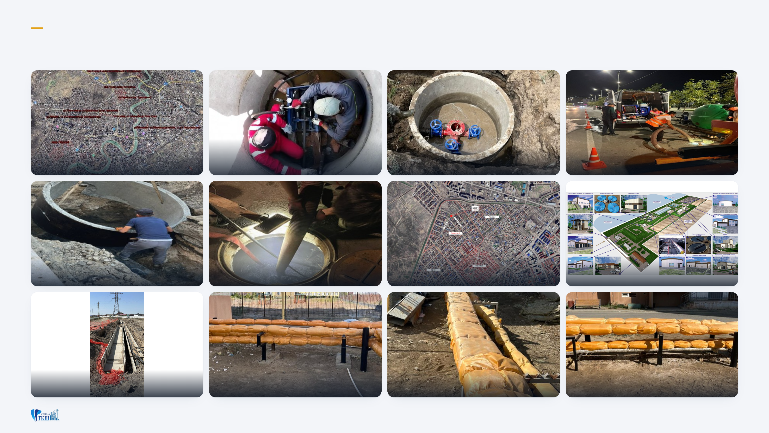
ФОТООТЧЁТ
Объекты в работе
Водоснабжение · схема участков капремонта
Водоснабжение · монтаж оборудования в колодце
Водоснабжение · новая запорная арматура
Водоотведение · работы по санации сети
Водоотведение · монтаж колодца
Водоотведение · санация трубы изнутри
Канализационные сети в жилых массивах · 11 участков
Правобережные КОС · генеральный план
Электроснабжение · прокладка кабельной линии
Теплоснабжение · новые трубопроводы
Теплоснабжение · прокладка сетей ГВС
Теплоснабжение · надземный участок сети
Отдел ЖКХ и жилищной инспекции г. Атырау
20 / 22
Notes:
Фотоотчёт

Slide 21
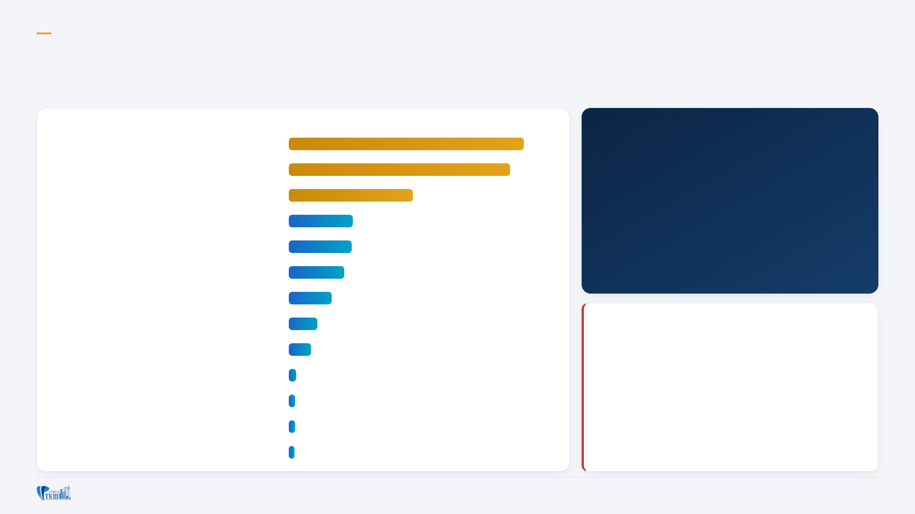
ФИНАНСИРОВАНИЕ
Потребность в финансировании по направлениям
Суммы относятся к разным периодам (2026, 2027, ежегодно)
ПОТРЕБНОСТЬ, МЛРД ТГ
Уличное освещение: 7 этап + содержание I–III
16,9
Кабельные линии 162 км (предварительно)
15,9
3 крупнейших направления
41,7млрд тг
Благоустройство 150 дворов (лоты 2–3)
8,9
Санитарная очистка (с НДС)
4,6
уличное освещение, кабельные линии, благоустройство дворов
Правобережные КОС — остаток СМР
4,5
Благоустройство 100 дворов
3,97
Водопровод, 1–3 этапы (2026)
3,1
Электроэнергия по новому тарифу (в год, 2027+)
2,04
Пруд-испаритель «Квадрат»
1,6
Аварийные опоры ЛЭП (2027)
ПЕРВООЧЕРЕДНЫЕ
0,55
Котельные ЖК, аварийные опоры ЛЭП, правобережные КОС — безопасность жителей и бесперебойность услуг
Покос травы (2027)
0,46
Котлы и насосы для ЖК
0,44
Обработка от комаров, 2 берега
0,4
Отдел ЖКХ и жилищной инспекции г. Атырау
21 / 22
Notes:
Потребность в финансировании

Slide 22
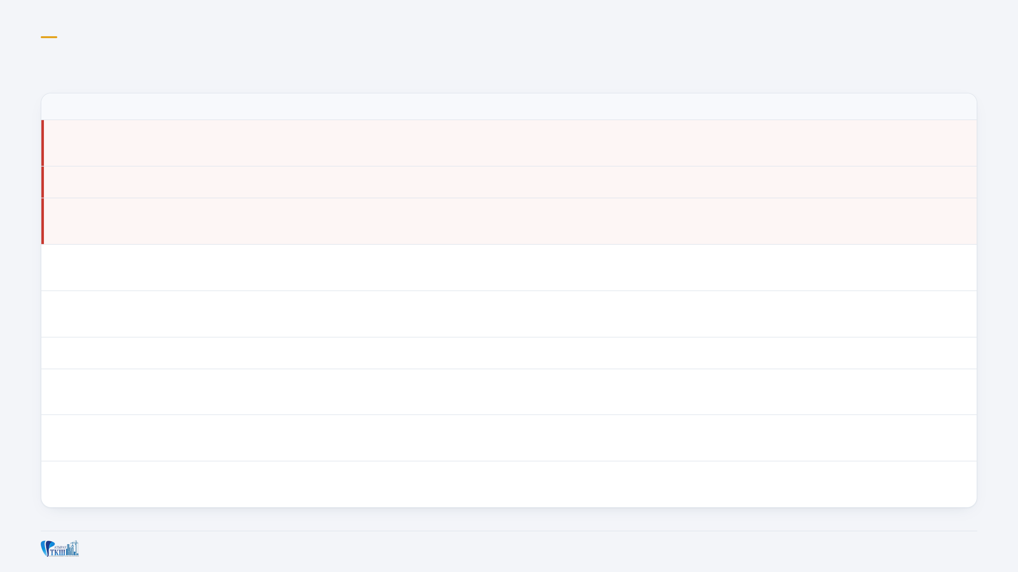
ИТОГИ
Проблемные вопросы
Пункты 1–3 — критический приоритет: безопасность жителей и бесперебойность коммунальных услуг
№
ПРОБЛЕМНЫЙ ВОПРОС
ТЕКУЩЕЕ СОСТОЯНИЕ
ПОСЛЕДСТВИЯ
ЧТО НЕОБХОДИМО
1
Котельные ЖК «Самал Таун», «Family», «Абырой»
Изношены, не готовы к сезону; не приняты на баланс
Аварии в отопительный сезон
Принять на баланс; котлы и насосы — 435 млн
2
Аварийные опоры ЛЭП
Осталось заменить 2 414 опор
Угроза безопасности жителей
554,4 млн на 2027 год
3
Правобережные КОС
СМР 85%; долг 944,0 млн; ПНР не профинансированы
Остановка работ, срыв ввода
Остаток 4,5 млрд, погашение долга, ПНР
4
Кабельные сети 162 км
Высокий износ и аварийность
Отключения жилья и соцобъектов
15,9 млрд после утверждения БИП
5
Безнадзорные собаки
2-й договор не оплачен; скотомогильник аварийный
Риск у школ и детсадов
Финансирование, крематорий, ремонт
6
Водопровод, 1–3 этапы
Не хватает 3 097,4 млн
Срыв завершения в 2026
3 097,4 млн в текущем году
7
Рост тарифа на электроэнергию
+60,7% с 01.10.2026
Нехватка средств на оплату
509,6 млн (IV кв.); 2 038,4 млн в год
8
Жилищный фонд
379 МЖД старше 50 лет, из них 208 гипсоблочных; 345 домов без управления
Рост аварийности, невозможность ремонта
Обследование, создание ОСИ
9
Термомодернизация 2020–2022
10 объектов не завершены (712,4 млн)
Неэффективное использование средств
Завершить работы, проверить КСК/ПИК
Отдел ЖКХ и жилищной инспекции г. Атырау
22 / 22
Notes:
Проблемные вопросы

